Slide 1
7 апреля Всемирный день здоровья
В здоровом теле - здоровый дух

Slide 2
Когда отмечается Всемирный день здоровья
Всемирный день здоровья отмечается 7 апреля. Является важным праздником для каждого, кто заботится о своём благополучии, здоровом теле и крепком духе, а также стремится к защите окружающей среды, что непосредственно влияет на укрепление общественного здоровья. В этом году Всемирный день здоровья будет посвящён теме равных возможностей получить медицинскую помощь. Всемирная организация здравоохранения стремится воплотить в жизнь принцип «Здоровье для всех», содействует созданию социальных и экономических условий, которые позволят улучшить доступ к услугам здравоохранения, а также заботится о том, чтобы эти услуги были доступны везде и всем. Это наше здоровье и долголетие.
С каждым десятилетием продолжительность жизни человека увеличивается, благодаря постоянному развитию, совершенствованию медицины и регулярных открытий в этой области. Ещё несколько десятков лет назад люди умирали от болезней, которые сейчас успешно лечатся и не вызывают панического страха и растерянности. Однако существует немало пробелов и нерешённых проблем в области медицины, которые требуют ежедневной проработки.
Для решения этих вопросов была создана Всемирная организация здравоохранения (ВОЗ), в обязанности которой входит разработка научных программ и исследований, создание медицинских стандартов, оценка ситуации в области здравоохранения и принятие мер для её улучшения.

Slide 3
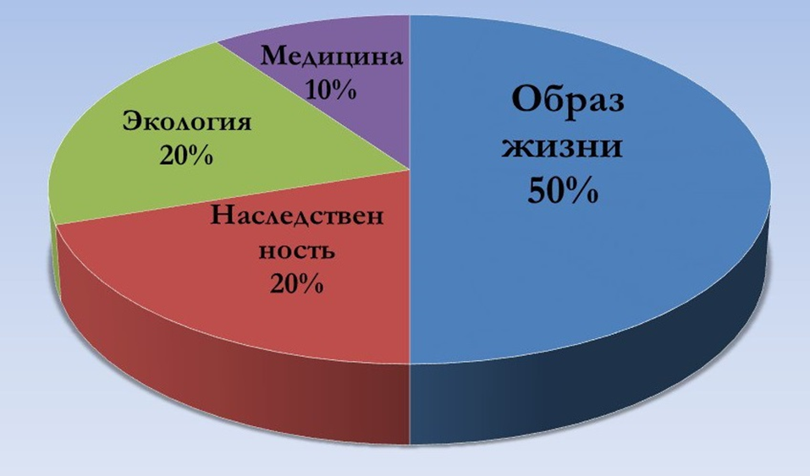
ВОЗ сотрудничает со многими странами и правительствами. Специалисты ВОЗ консультируют министерства здравоохранения разных государств, содействуют расширению возможностей по профилактике, лечению и помощи во всех сферах здравоохранения.
Датой появления ВОЗ считается 7 апреля 1948 года, когда был подписан Устав организации. В эту же дату появился Всемирный день здоровья, позволяющий ежегодно поднимать вопросы, которые затрагивают всё человечество и непосредственно влияют на нашу жизнь.
Рис.1

Slide 4
ЗОЖ включает в себя несколько составляющих:
Рис. 2

Slide 5
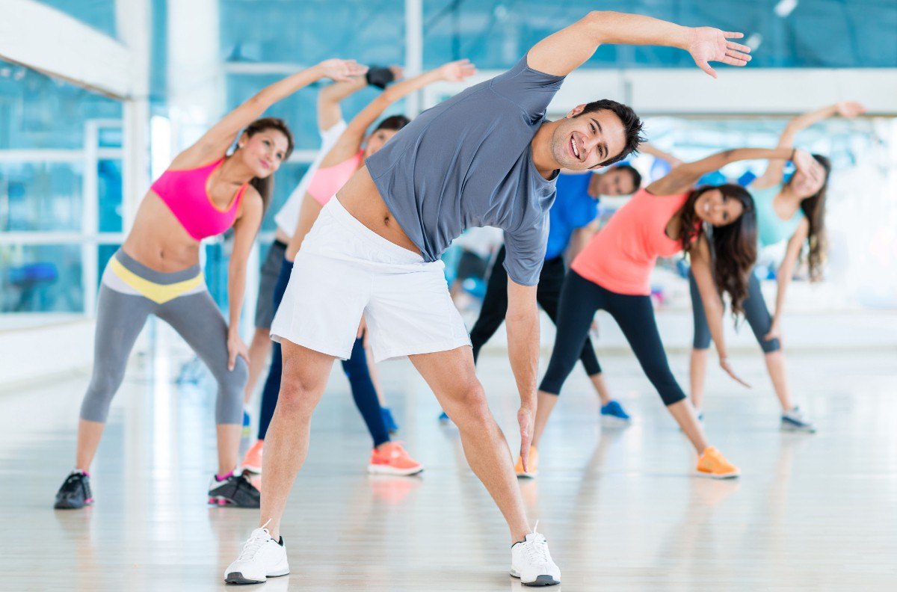
Двигательная активность
Движение – не только сущность жизни, но и основа здоровья. Гимнастика, физические упражнения, ходьба должны прочно войти в повседневный быт каждого, кто хочет сохранить работоспособность, здоровье, полноценную радостную жизнь.
Рис. 3

Slide 6
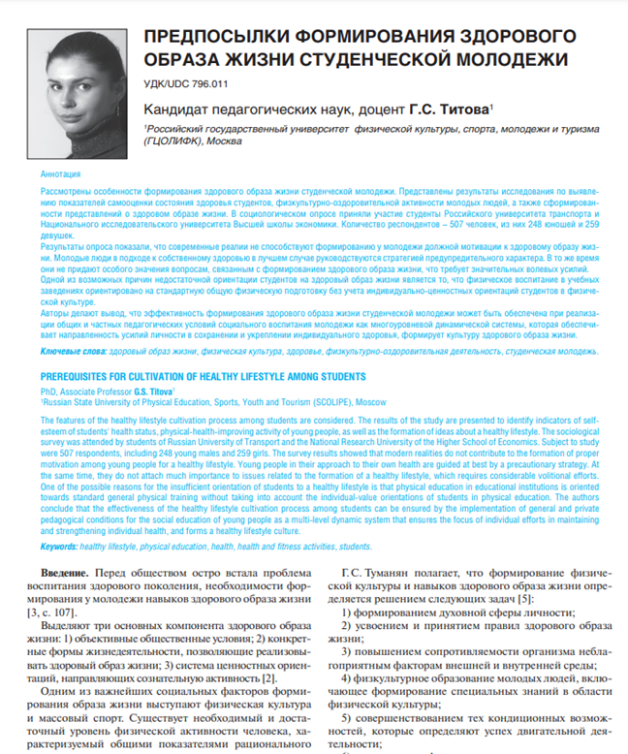
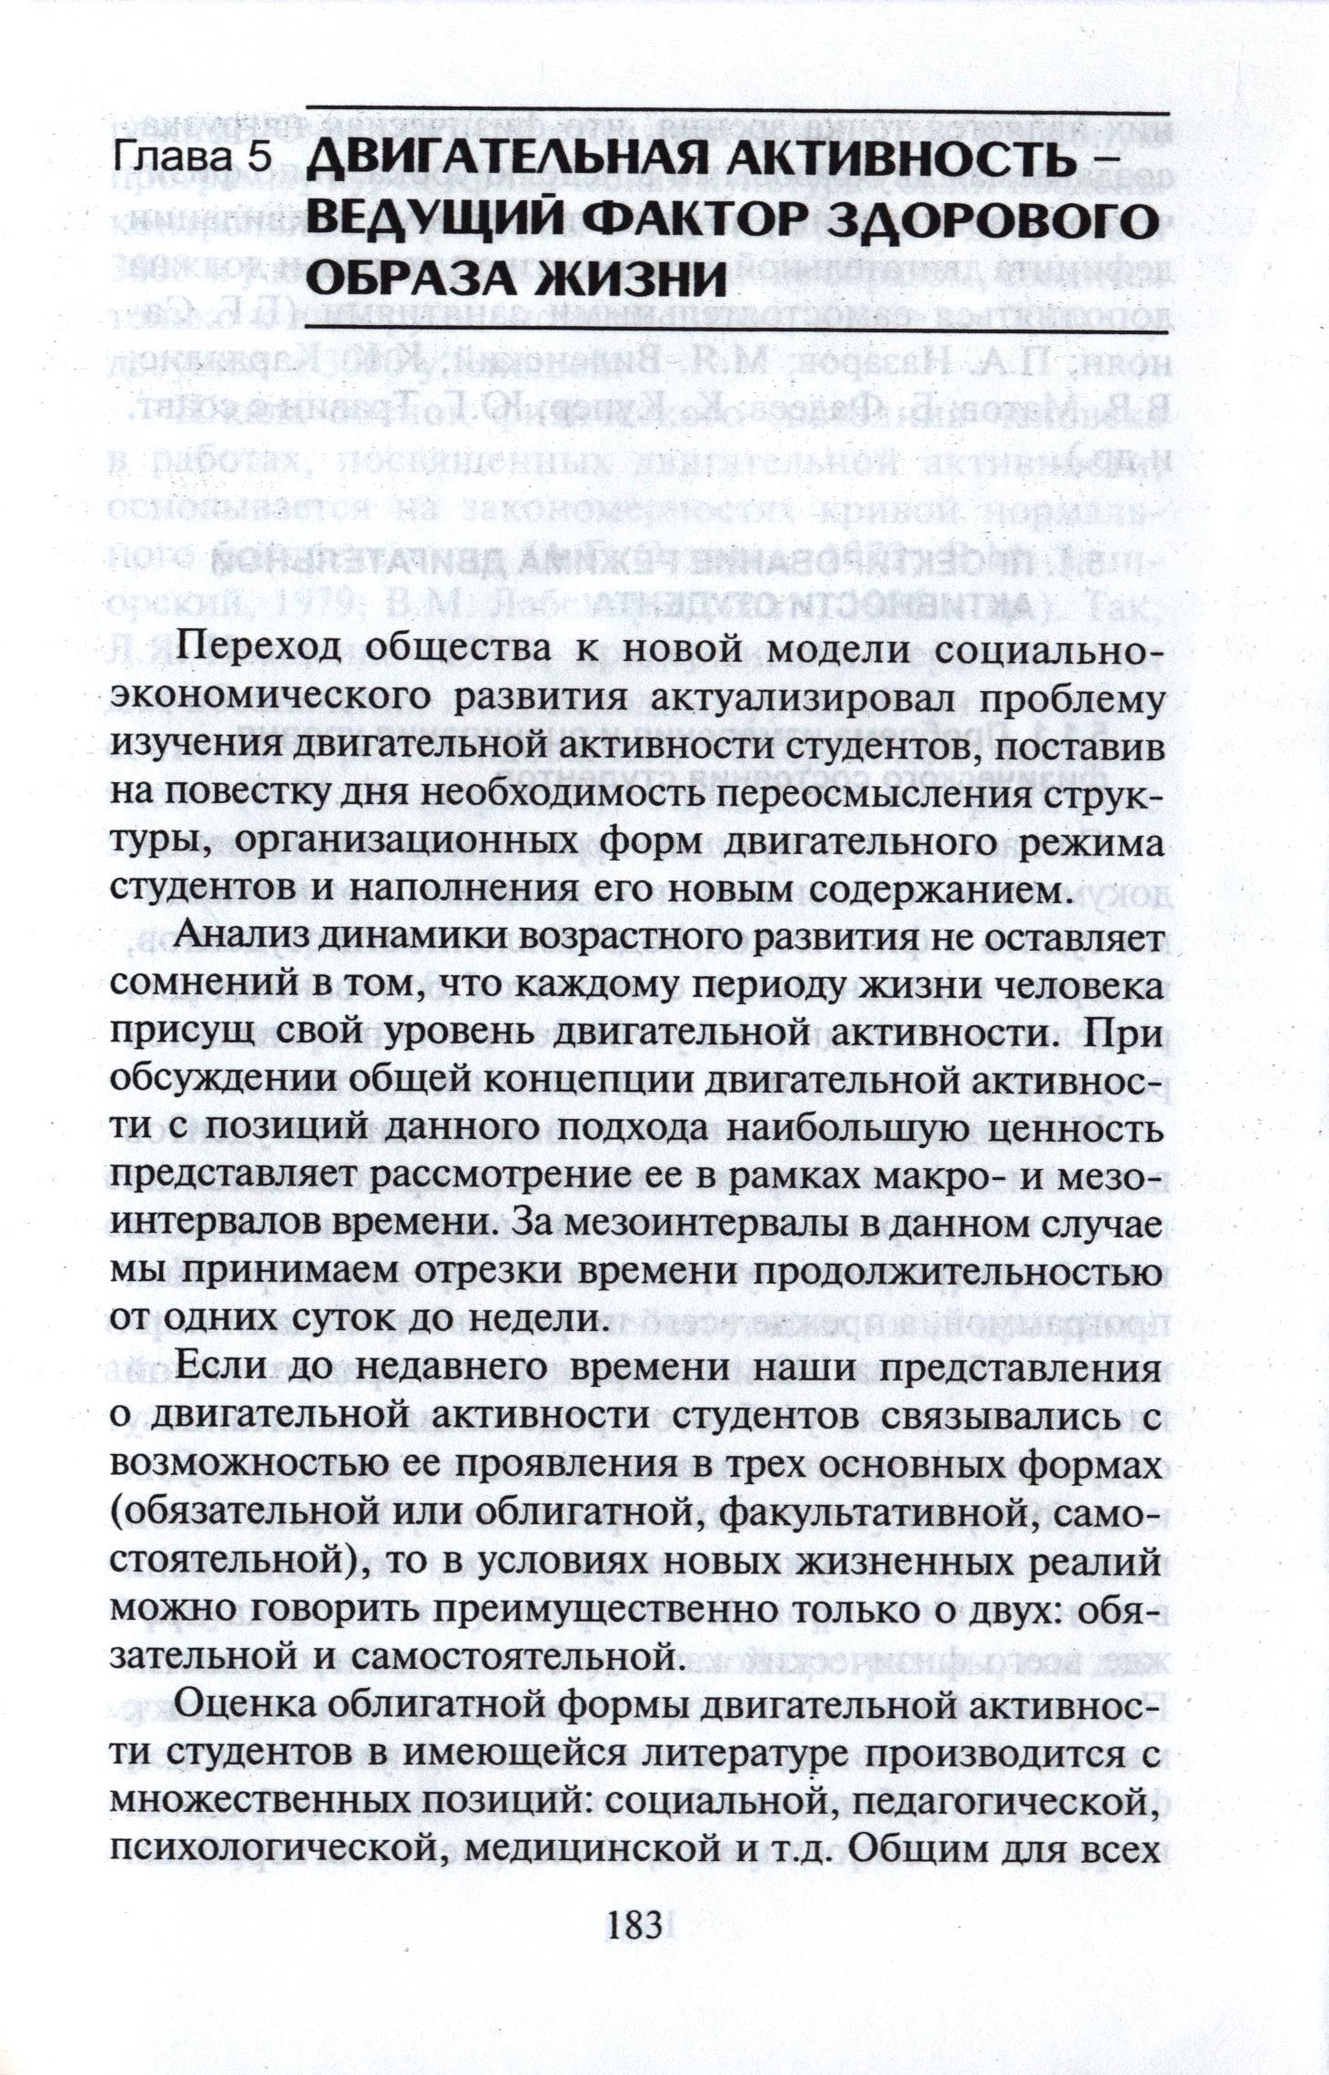
https://dlib.eastview.com/browse/pdf-download?articleid=55115418

Slide 7
https://biblioclub.ru/index.php?page=book&id=362769
https://biblioclub.ru/index.php?page=book_red&id=597370
https://biblioclub.ru/index.php?page=book_red&id=272334
В настоящей работе изложены современные научно-методические направления укрепления и коррекции здоровья, раскрывается содержание и методика построения оздоровительной физической тренировки молодежи. Учебное пособие предназначено для студентов и специалистов в области физического воспитания и спорта.
Основной идеей пособия является создание общего представления о ценностях физической культуры и формирование осознания необходимости высокого уровня самостоятельной физкультурной активности для обеспечения полноценной, плодотворной и качественной жизнедеятельности.
В учебном пособии раскрывается ряд моментов общей теории двигательной деятельности, позволяющих сформировать у студента представление о механизмах организации и управления движениями, механизмах формирования двигательных навыков.

Slide 8
Закаливание организма
https://e.lanbook.com/book/207284
Рис. 4
https://biblioclub.ru/index.php?page=book_red&id=228453
Учебное пособие «Закаливание организма студентов средствами и методами физической культуры» предназначено для студентов очной и заочной форм обучения всех направлений подготовки и специальностей
Закаливание – одно из эффективных средств профилактики заболеваний, особенно простудных.
Правильно проведенное закаливание нормализует деятельность сердечно-сосудистой и нервной системы, а также состояние психики.
Закаливание проводится воздухом, водой и солнцем.
Основная задача четвертого издания учебного пособия «Основы закаливания» - сообщить необходимые сведения об использовании естественных факторов природы как средства закаливания организма

Slide 10
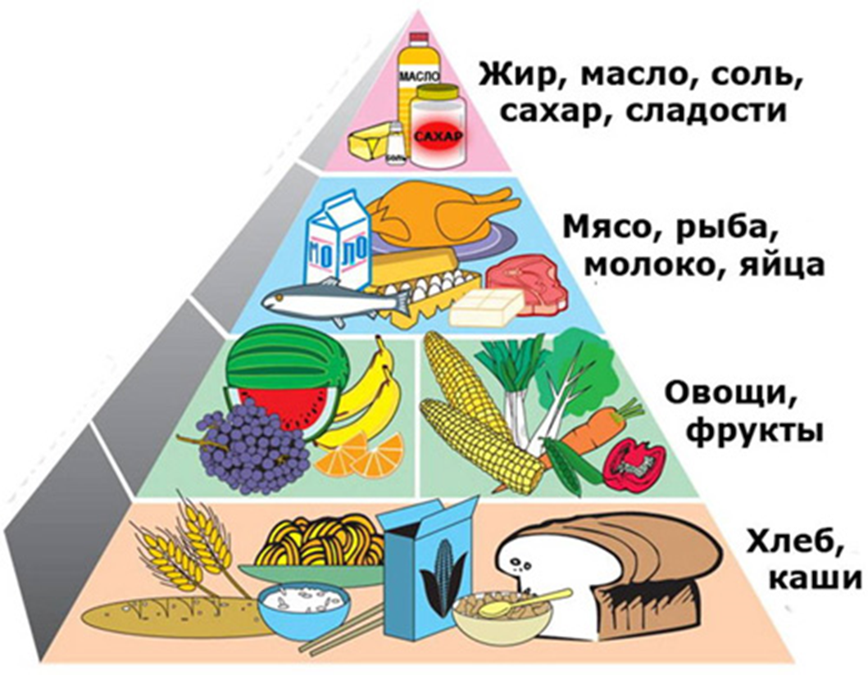
Правильное питание
Рис. 5
Правильное питание – это осознанное отношение к еде и питью. Вы выбираете продукты и напитки, которые приносят максимум пользы вашему организму, умело их сочетаете. Используете безвредные способы приготовления блюд, соблюдаете режим.
Рис. 6
Пирамида правильного питания

Slide 11
Формирование у студентов правильного представления о природе питания, знания основ культуры питания, правил рационального питания, их роли в сохранении и укреплении здоровья, а также готовности соблюдать эти правила – одна из главных задач курса «Питание и здоровье».
https://biblioclub.ru/index.php?page=book_red&id=437354
https://biblioclub.ru/index.php?page=book_red&id=486007
https://biblioclub.ru/index.php?page=book_red&id=477282
В данной книге изложены основы рационального питания, особенности питания спортсмена с учетом удовлетворения потребностей организма в белках, жирах, углеводах, витаминах и минеральных веществах, даны рекомендации по снижению и набору массы тела.
В пособии изложены критерии оценки качества питания и диагностические показатели для выявления нарушений пищевого поведения, основные правила здорового питания как главного компонента здорового образа жизни.

Slide 12
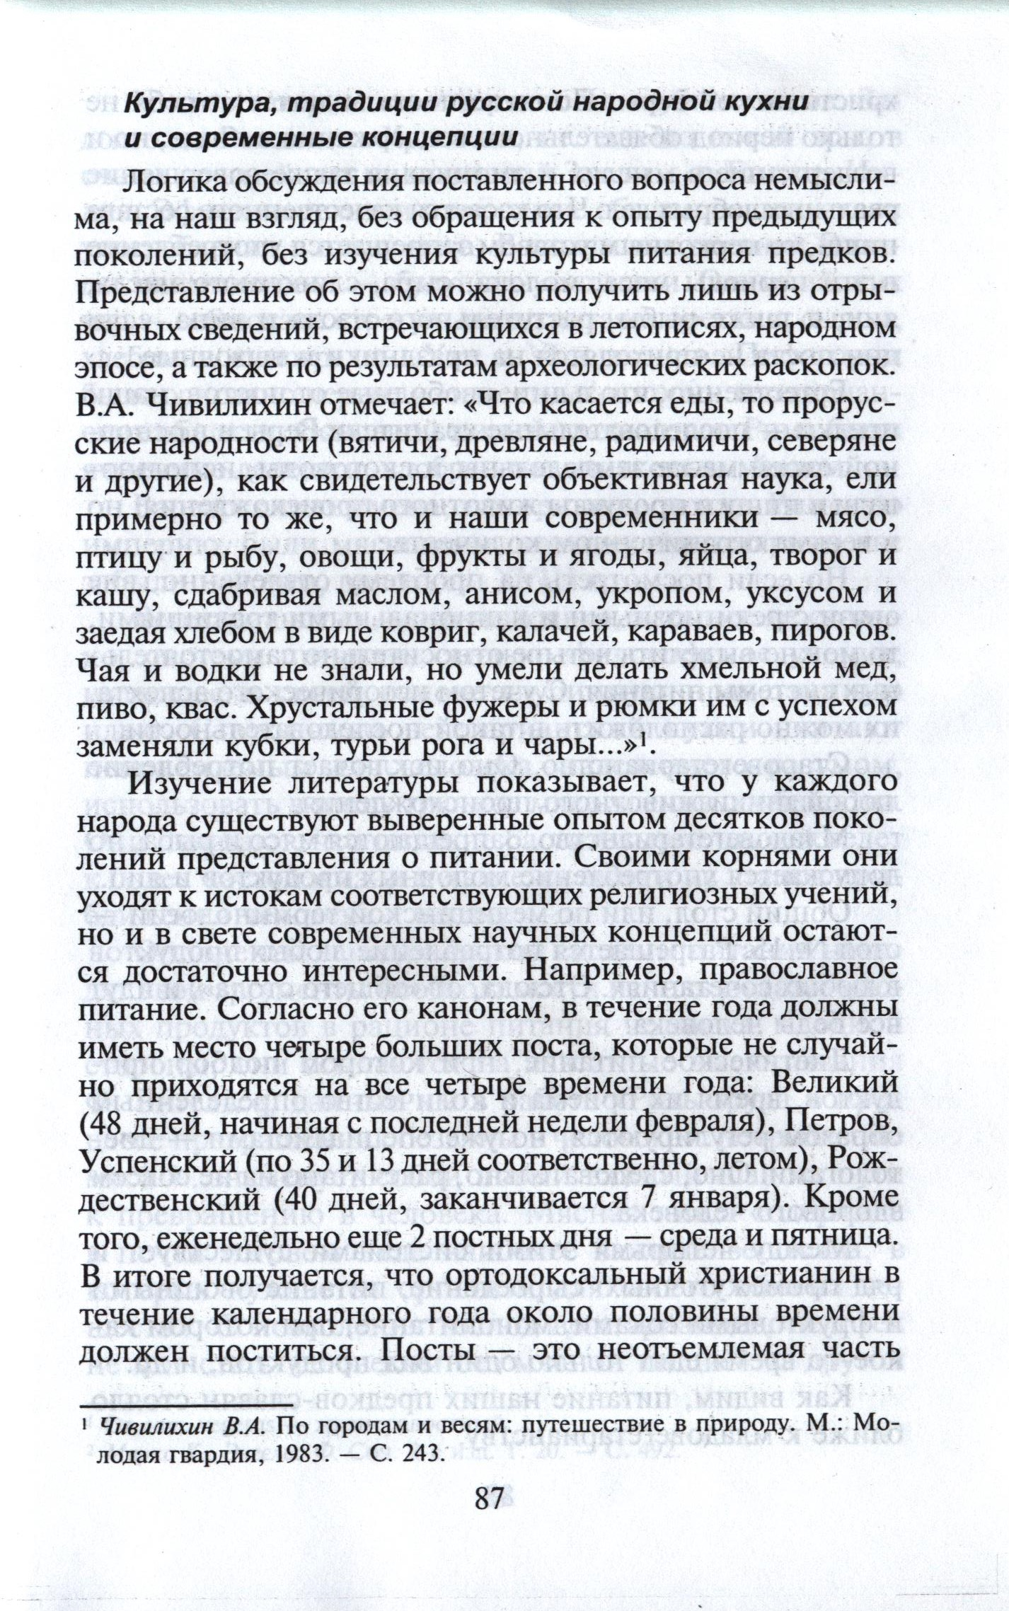

Slide 13
Личная гигиена
Рис. 7
Личная гигиена – это поведение человека, направленное на гигиеническое содержание тела (кожи, волос, ногтей, зубов), обуви и одежды, жилища, закаливание организма. Является неотъемлемой частью здорового образа жизни. Первоочередным является соблюдение чистоты тела.
https://e.lanbook.com/book/295883
Издание содержит практические задания по темам информационной гигиены. В руководстве представлены пять практических занятий по основным понятиям и категориям информационной гигиены, видам новых информационных рисков, проблемам здоровьесбережения в условиях цифровизации.

Slide 14
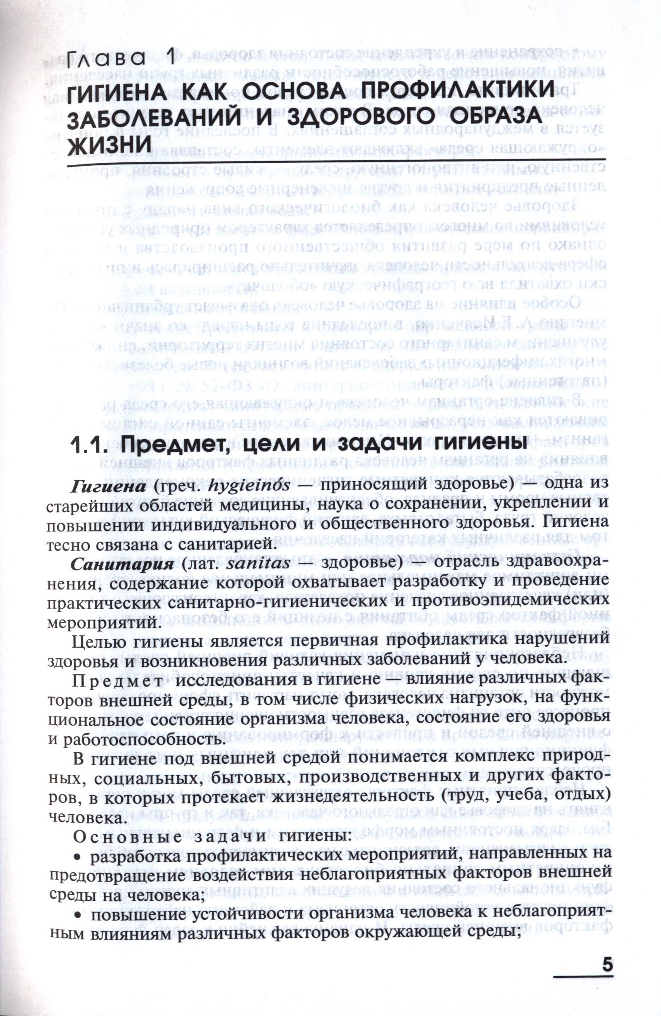

Slide 15
Отказ от вредных привычек
Вредные привычки – это привычки, которые вредят человеку жить полноценной здоровой жизнью.
Курение – ухудшает зрение, слух, снижает память, способствует развитию заболеваний сердца, легких.
Алкоголь – снижается иммунная система организма, человек часто болеет, разрушается печень, ухудшается работа нервной и пищеварительной систем, работа мозга, человек начинает терять память и деградирует.
Рис. 8

Slide 16
https://biblioclub.ru/index.php?page=book_red&id=256099
https://biblioclub.ru/index.php?page=book_red&id=277194
В пособии изложены вопросы, связанные с основными знаниями о жизни и здоровье человека. Рассматриваются проблемы жизнедеятельности человека: физическое и психическое здоровье, рациональное питание, физическая культура, туризм, сексуальная культура, закаливание, личная гигиена. Даются рекомендации по решению вышеуказанных проблем. Затрагиваются аспекты алкоголизма, курения, наркомании.
Учебное пособие содержит цикл лекций и методические указания для проведения практических занятий. В пособии рассматриваются основные факторы, способствующие возникновению вредных привычек, основы формирования здорового образа жизни, а также меры борьбы и профилактики, связанные с последствиями таких пагубных пристрастий, как табакокурение, наркотическая, алкогольная и игровая зависимости.

Slide 17
Гигиена труда и отдыха
Рис. 9
После физической и умственной работы нужно отдохнуть.
Чередование труда и отдыха обеспечивает восстановление сил.
Рис. 10

Slide 18
https://biblioclub.ru/index.php?page=book_red&id=612349
https://biblioclub.ru/index.php?page=book_red&id=688170
https://biblioclub.ru/index.php?page=book_red&id=691786
Рассмотрены разделы гигиены труда и охраны здоровья работающих, гигиены предприятий сервиса, гигиены детей и подростков, входящие в курс предмета «Гигиена и экология человека».
Книга содержит краткие очерки, в которых освещены наиболее интересные вопросы о строении и функциях организма человека, раскрыты вопросы личной и общественной гигиены, гигиены труда и отдыха. Популярно изложены элементы физиологии труда. Все практические советы даны как логические выводы из знаний по физиологии человека.
Походы выходного дня – одна из наиболее массовых и доступных форм организации активного отдыха молодежи. Проведение походов выходного дня имеет очень глубокие воспитательные идеи: формирование у участников патриотизма и любви к Родине, привитие навыков гуманного, бережного отношения к природе и памятникам истории и культуры

Slide 19
Интересные факторы
Японский остров Окинава – самое здоровое место в мире. На нем живет 450 человек старше 100 лет. Средняя продолжительность жизни женщин на этом острове – 86 лет, мужчин – 78 лет.
Понятие «здоровый образ жизни» появилось в России в 1989 году. Термин ввел профессор-фармаколог Израиль Брехман.
Помимо Всемирного дня здоровья, так же отмечают: Всемирный день психического здоровья (10 ноября), Всемирный день борьбы против рака (4 февраля) и многие другие.

Slide 20
Тема и девиз праздника
Для проведения Дня здоровья выбирается глобальная тема, актуальная не только для отдельной страны или региона, а для всего мира. Организационный комитет ВОЗ придумывает девиз праздника и публикует его заранее на своём официальном сайте. В разные годы темой Дня здоровья становились борьба с психическими заболеваниями, инфекционными болезнями, пропаганда активного образа жизни и долголетия, проблема влияния изменения климата на здоровье людей, обсуждение вопросов безопасности материнства.
Наше здоровье бесценно. В этот день стоит вспомнить, что здоровье — это не только отсутствие болезней, но и состояние нашей души. Поэтому желаем вам обрести гармонию между телом и духом, найти взаимопонимание с самим собой и другими людьми.
Спасибо за внимание!
Будьте здоровы!

Slide 21
Список используемых источников:
Апарин, В. Е. Ещё раз о пользе ходьбы босиком. В. Е. Апарин, В. В. Крылов, З. Е. Крылова. – Москва: Физкультура и спорт, - 1984. – 40 с.
Вайнбаум, Я. С. Гигиена физического воспитания и спорта. Я. С. Вайнбаум, В. И. Коваль, Т. А. Родионов. - Москва: Академия, - 2002. – 240 с.
Верещагина, Н. О. Походы выходного дня в системе физического воспитания студентов : учебное пособие : [16+]. Н. О. Верещагина, Л. Р. Пальтиель, В. П. Овчинников ; Российский государственный педагогический университет им. А. И. Герцена. – Санкт-Петербург : Российский государственный педагогический университет им. А.И. Герцена (РГПУ), 2021. – 280 с.
Вредные привычки и их профилактика : учебное пособие : [16+]. - Сибирский государственный университет физической культуры и спорта, Кафедра медико-биологических основ физической культуры и спорта. – Омск : Сибирский государственный университет физической культуры и спорта, - 2010. – 212 с.
Зверев, И. Д. Книга для чтения по анатомии, физиологии и гигиене человека: пособие для учащихся. - И. Д. Зверев ; под ред. Л. В. Латманизовой. – Москва : Просвещение, - 1971. – 288 с.
Зименкова, Ф. Н. Питание и здоровье : учебное пособие. - Ф. Н. Зименкова. – Москва : Прометей, - 2016. – 168 с.
Исаев, А. А. Если хочешь быть здоров. - Москва, Физкультура и спорт, - 1988. – 352 с.
Кобяков, Ю. П. Физическая культура . Ростов-на-Дону: Феникс, - 2014. – 252 с.
Коваль В. И. Гигиена физического воспитания и спорта. - Москва: Издательский центр Академия, - 2014. – 304 с.
Лаптев, А. П. Гигиена. – Москва: - Физкультура и спорт, - 1990. – 368 с.
Лаптев, А. П. - Закаливайтесь на здоровье. - Москва: - Медицина, - 1991. – 160 с.
Молодцова, И. А., Сливина,Л. П., Калинченко Е. И., [и др.]. Руководство к практическим занятиям по гигиене умственного труда (информационная гигиена) : учебно-методическое пособие. - Волгоград : ВолгГМУ, - 2022. — 60 с.
Николаев, В. С. Двигательная активность и здоровье человека: теоретико-методические основы оздоровительной физической тренировки : учебное пособие : [16+] / В. С. Николаев, А. А. Щанкин. – Москва; Берлин: - Директ-Медиа, - 2015. – 80 с.

Slide 22
Попов, Г. В. Основы здорового образа жизни. – Иваново: - Ивановский государственный энергетический университет , - 2009. – 124 с.
Саркизов-Серазини, И. М. Основы закаливания (с избранными разделами физиотерапии). И. М. Саркизов-Серазини. – 4-е изд. – Москва : Государственное издательство Физкультура и спорт, - 1953. – 237 с.
Соколов, В. Г. Основы питания спортсмена : учебное пособие : [16+] В. Г. Соколов, Д. Н. Давиденко, А. А. Кашицына. Поволжский государственный технологический университет. – Йошкар-Ола: - Поволжский государственный технологический университет, - 2017. – 99 с.
Титова, Г.С. Предпосылки формирования здорового образа жизни студенческой молодежи. - Физическая культура: воспитание, образование, тренировка. №5-2019. - 51-53 с.
Трофимов, А. М. Теория двигательной активности и спортивной тренировки : учебное пособие. А. М. Трофимов; Елецкий государственный университет им. И.А. Бунина. – Елец: - Елецкий государственный университет им. И. А. Бунина, - 2012. – 108 с.
Ханнанова-Фахрутдинова, Л. Р. Гигиена и экология человека: гигиена труда и отдыха : учебно-методическое пособие: [16+]. Л. Р. Ханнанова-Фахрутдинова; Казанский национальный исследовательский технологический университет. – Казань : Казанский научно-исследовательский технологический университет (КНИТУ), - 2018. – 136 с.
Харевич, Т. В. Пиунова, П. М. Якименко Здоровый образ жизни: рациональное питание: методические рекомендации : методическое пособие : [16+]. - Минск: - РИПО, - 2010. – 64 с.
Хохлов, А. А. Закаливание организма студентов средствами и методами физической культуры : учебное пособие / А. А. Хохлов, А. В. Воронин, О. И. Разумова. – Ульяновск: - УлГАУ имени П. А. Столыпина, - 2020. - 84 с.
Чуприна, Е. В. Здоровый образ жизни как один из аспектов безопасности жизнедеятельности : учебное пособие : [16+]. Е. В. Чуприна, М. Н. Закирова ; Самарский государственный архитектурно-строительный университет. – Самара : Самарский государственный архитектурно-строительный университет, - 2013. – 216 с.
Шеенко, Е. И. Физическая культура человека (основные понятия и ценности) : учебное пособие : [12+] / Е. И. Шеенко, Б. Г. Толистинов, И. А. Халев ; Алтайский филиал Российской академии народного хозяйства и государственной службы при Президенте Российской Федерации. – Москва; Берлин: Директ-Медиа, - 2020. – 81 с.
Яшин, В. Н. Здоровый образ жизни – Москва: - Флинта, - 2011. – 128 с.

Slide 23
Рис. 1 http://www.angarsk-school5.ru/archives/2258
Рис. 2 http://www.angarsk-school5.ru/archives/2258
Рис. 3 https://rcmp.tatarstan.ru/dvigatelnaya-aktivnost.htm
Рис. 4 https://vitvesti.by/index.php/odin-den/zakalivanie-perezhitok-minuvshikh-let-ili-effektivnaia-spa-protcedura.html
Рис. 5 https://www.yapokupayu.ru/blogs/post/pravilnoe-pitanie-chto-zachem-i-kak
Рис. 6 https://xn----9sbelb4anpbmfdfi6d.xn--p1ai/profilaktika-zabolevaniy/zdorovyy-obraz-zhizni-1/pravilnoe-pitanie/
Рис. 7 https://www.akbiz.ru/publications/doshkolnoye_obrazovaniye/chek-list-lichnaya-gigiena-doshkolnikov-v-detskom-sady-i-doma
Рис. 8 http://cpmss-bch.minobr63.ru/?p=3229
Рис. 9 https://ru.freepik.com/free-photo/the-young-man-sleeping-with-alarm-clock-near-his-head_10626203.htm#query=%D1%87%D0%B5%D0%BB%D0%BE%D0%B2%D0%B5%D0%BA%20%D1%81%D0%BF%D0%B8%D1%82&position=12&from_view=keyword&track=ais
Рис. 10 https://infourok.ru/prezentaciya-k-klassnomu-chasu-aktivniy-i-passivniy-otdih-2514913.html

